Slide 1
Selenlum
基本

Slide 2
Selenlum
基本概念

Slide 3
1. Selenium WebDriverとは
Selenium WebDriverは， プログラミング言語のコードからブラウザ操作が可能なライブラリ．
Java・Ruby・JavaScriptなど, 各言語のライブラリとして提供されている.

Slide 4
2. JavaでのWebDriverの使用方法
Javaでテストスクリプトを作成する場合，通常のJava開発と同様Javaの実行環境が必要．
Eclipse上でのWebDriverのセットアップ方法は，以下の３つである．
Jarファイルとして提供されているJavaのクライアントライブラリを直接Eclipseに追加
Mavenを使用する
Gradleを使用する

Slide 5
2. JavaでのWebDriverの使用方法
Eclipseとは，IBMが開発した無料の統合開発環境(IDE)．
Jarファイルとは、Java ARchiveの略．拡張子は【.jar】．
Javaバイトコード(classファイル)やリソース(画像ファイルや音声ファイルなど)をZIPファイル形式に基づくファイル形式で保存したもの．
Mavenとは、Apache Software Foundationで開発されているプロジェクト管理ツール．
Project Object Model(POM)という考え方に基づき， プロジェクトのビルド， テスト， ドキュメンテーション， 成果物の配備など，プロジェクトのライフサイクル全体を管理する．
Gradleとは、オープンソースビルド自動化システム．
Groovyベースのドメイン固有言語(DSL)で手順を記述．
Mavenとの互換性がある．

Slide 6
3.環境構築
Eclipse (最新版)とJavaのWebDriver(現在の最新ver:3.5.3)を使って構築する．

Slide 7
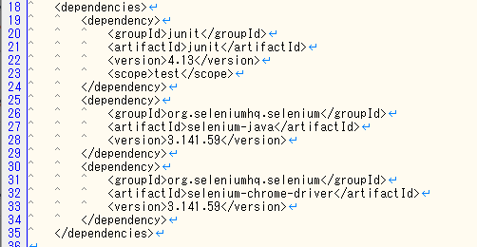
3.環境構築
WebDriverを取得
Mavenプロジェクトに追加
pom.xml に右記を追加
WebDriverバイナリのインストール
プロジェクトを実行し、ブラウザをコントロールするためにはブラウザ固有のWebDriverバイナリをインストールする必要があります。
https://chromedriver.storage.googleapis.com/index.html?path=81.0.4044.69/
chromedriver_win32.zip
プロジェクト配下のdriver
chromedriver.exeを配置
ブラウザのバージョンに合わせること

